Slide 1
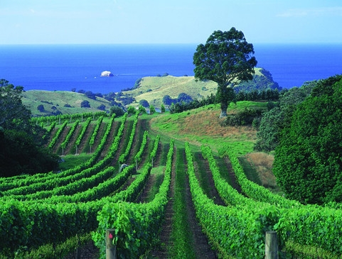
Vinterviner
Vinprovning 25.11.2016
Handelsgillet i Helsingfors

Slide 2
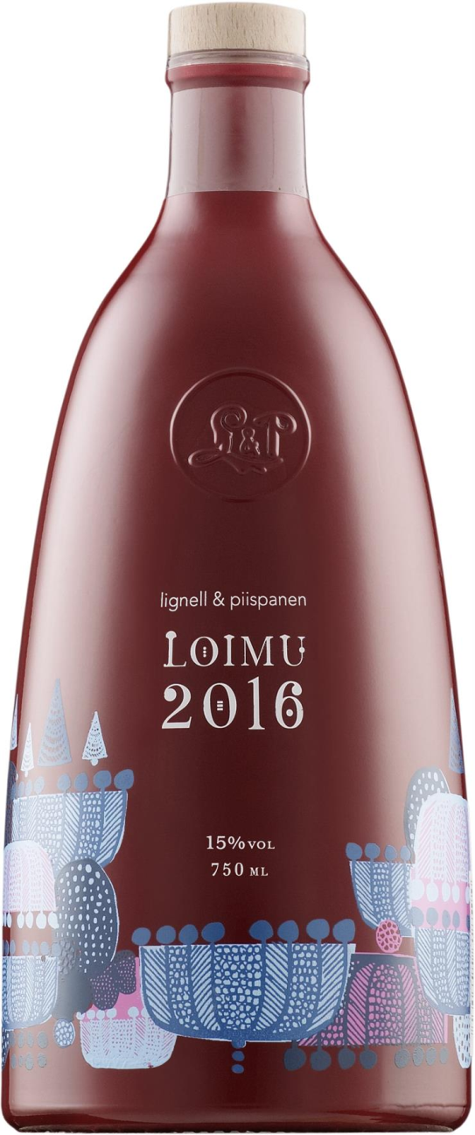
Loimu 2016, 13,98€
Röd, körsbärig, lätt jordgubbston, svag svartvinbärston, inslag av julkryddor
ALKOHOL
15.0%
SOCKER
150.0 g/l
SYROR
3.6 g/l
ENERGI
140.0 Kcal/100 ml
FÖRSLUTNING
naturkork
PRODUCENT
Lignell & Piispanen

Slide 3
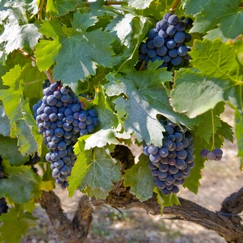
Kvällens viner
1. Loimu 2016
2. Pasqua Valpolicella Classico 2015
3. Torre del Golbán Crianza 2013
4. Esporano Reserva2013
5. Undurraga Vigno 2012
6. Penfolds Kalimna Bin 28 Shiraz 2011

Slide 4
Pasqua Villa Borghetti Valpolicella Classico 2015 Italien 11,29€
1290.75l
Tillgänglig om 2
Varunummer: | 432027
Alkohol: | 12,5 %
Socker: | 7 g/l
Syror: | 5 g/l
Druvor; Corvina, Rondinella, Corvinone DOC Valpolicella Classico Medelfyllig, medelhöga tanniner, körsbärig, hallonkaraktär, lätt kryddighet
V

Slide 5
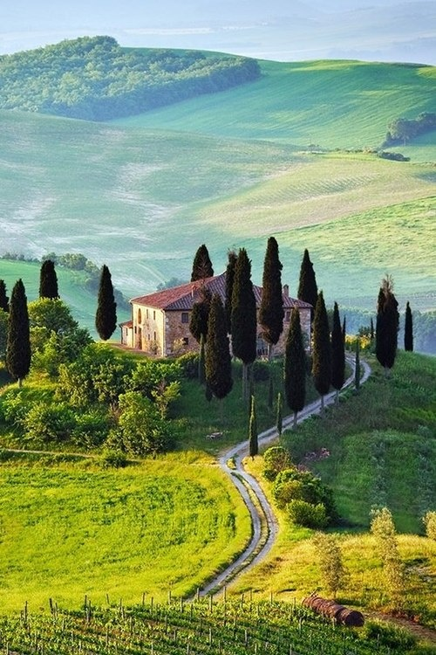
Italiensk vingård

Slide 6
Torre d Golbán Crianza, Ribera del Duero 2013
 | ALKOHOL 14.5% SYROR 4.6 g/l PRODUCENT Dominio de Atauta
Fyllig, höga tanniner, toner av mörka körsbär, mogen tranbärighet, björnbärig, kryddig, ekig, varm
Druva; Tempranillo

Slide 7
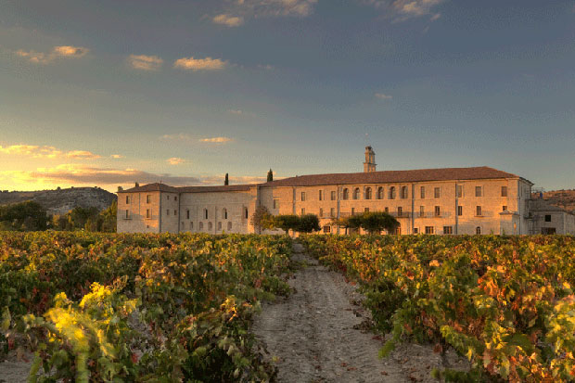
Sardón de Duero

Slide 8
Quinta dos Murcas Reserva 2010, Duoro, Portugal, 19,89€
Druvor; Touriga Franca, Tinta Amarela, Tinta Roriz, Tinta Barroca, Touriga Nacional, Sousão
Fyllig, höga tanniner, toner av mörka körsbär, björnbärig, vinbärig, svag fikonton, kryddig, ekig, balanserad, lång
Varunummer: | 498347
Alkohol: | 14 %
Extrakt: | 30 g/l
Syror: | 5,5 g/l

Slide 9
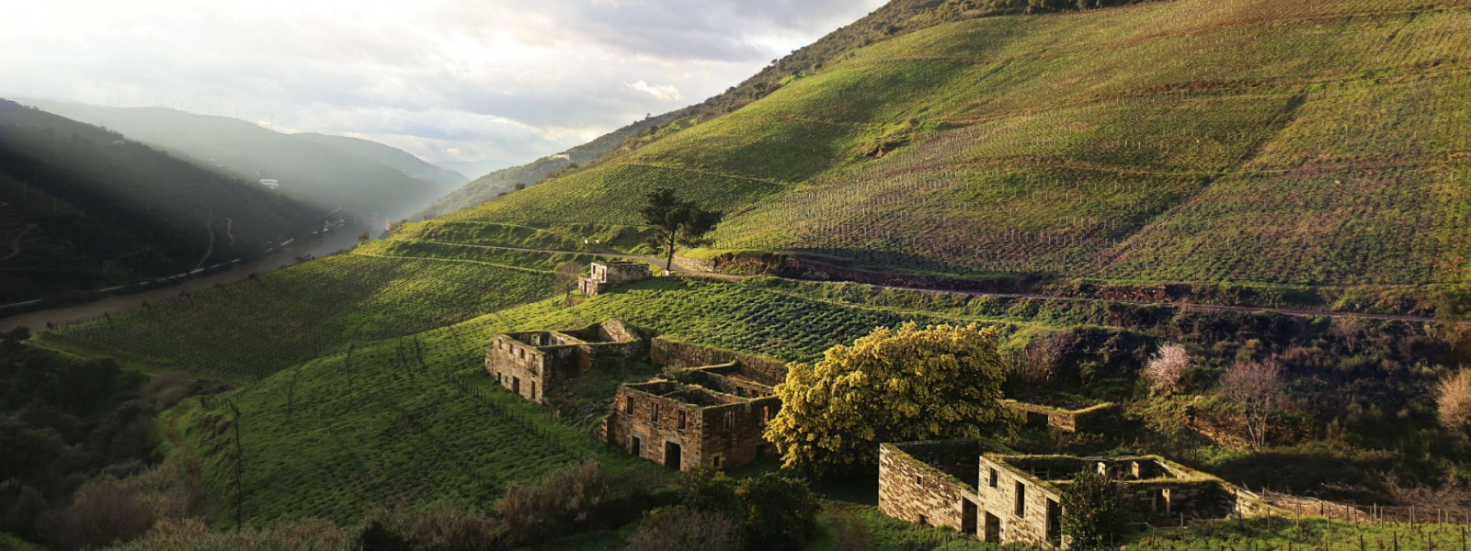

Slide 10
Undurraga Vigno 2012, Chile 24,90€
Mycket fyllig, höga tanniner, mörka plommontoner, körsbärig, boysenbärig, kakaotoner, kryddig, ekig, generös
Druvor; Carignan och Cinsault.
Varunummer: | 450407
Alkohol: | 14,5 %
Extrakt: | 29 g/l
Syror: | 6,3 g/l

Slide 11
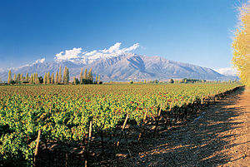
Vingård I Chile

Slide 12
Penfolds Kalimna Bin 28 Shiraz 2011, 27,90€
Fyllig, höga tanniner, björnbärig, mogen svartvinbärskaraktär, svag örtighet, ekig, lätt pepprighet, varm, lång
Varunummer | 455607
Alkohol: | 14,5 %
Extrakt: | 33 g/l
Syror: | 5,9 g/l
Socker: | 9 g/l
Druva; 100% Shiraz
Penfolds South Australia

Slide 13
Penfolds

Slide 14
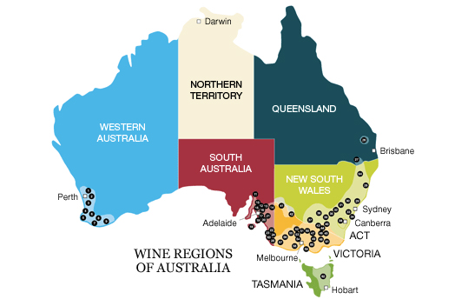
Australien

Slide 15
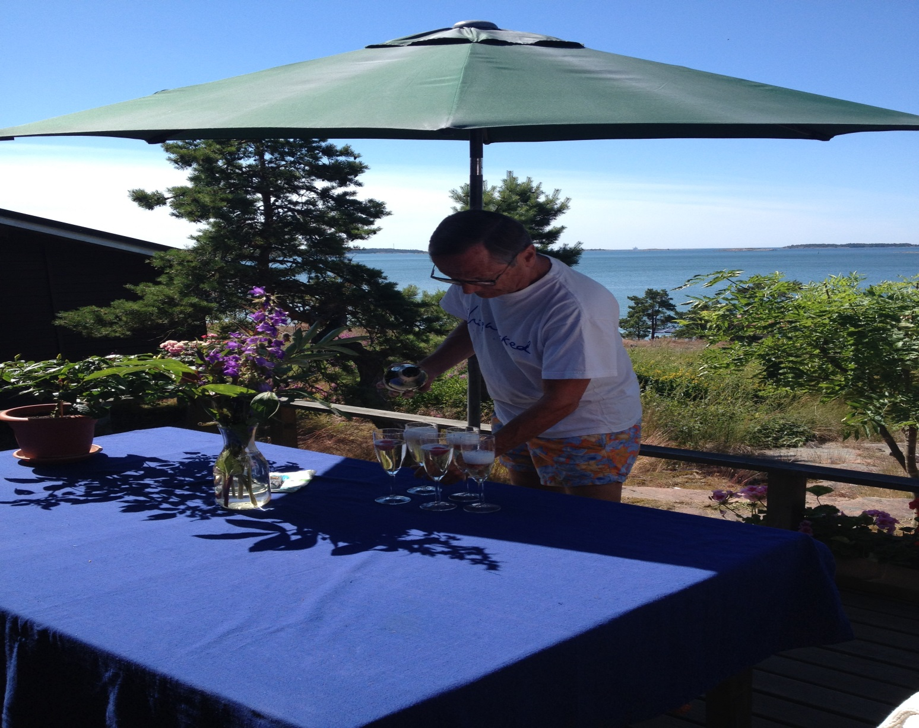
Härlig Vinter …!

Slide 16
Tack!

